Slide 1
Neue digitale Tools für unsere Mitglieder
Wir suchen nach technologischen Lösungen, die den Bedürfnissen unserer Mitglieder entsprechen
Notes:
Hallo, heute möchten wir Ihnen ein Update zu unseren digitalen Produkten für Lions & Leos geben.
Diese Präsentation wurde von LCI/LCIF-Mitarbeitern erstellt. Bei Fragen wenden Sie sich bitte an Salesforcefeedback@lionsclubs.org.
Die digitalen Neuerungen sind für uns alle neu; bitte fragen Sie uns jederzeit.

Slide 2


Welche digitalen Angebote haben wir heute?
Notes:
Wir sehen uns erst einmal unsere derzeitige Produktpalette an.
[Bei einer Live-Präsentation bitten Sie 4-5 Personen aus dem Publikum um ihre Meinung]

Slide 3
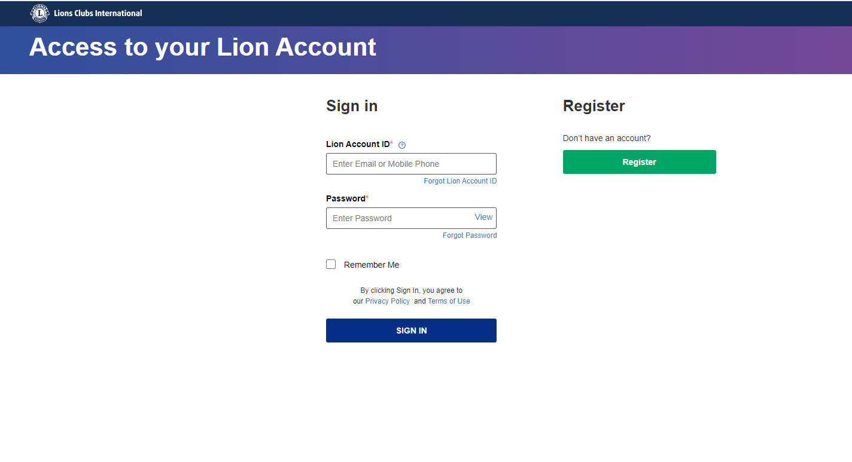
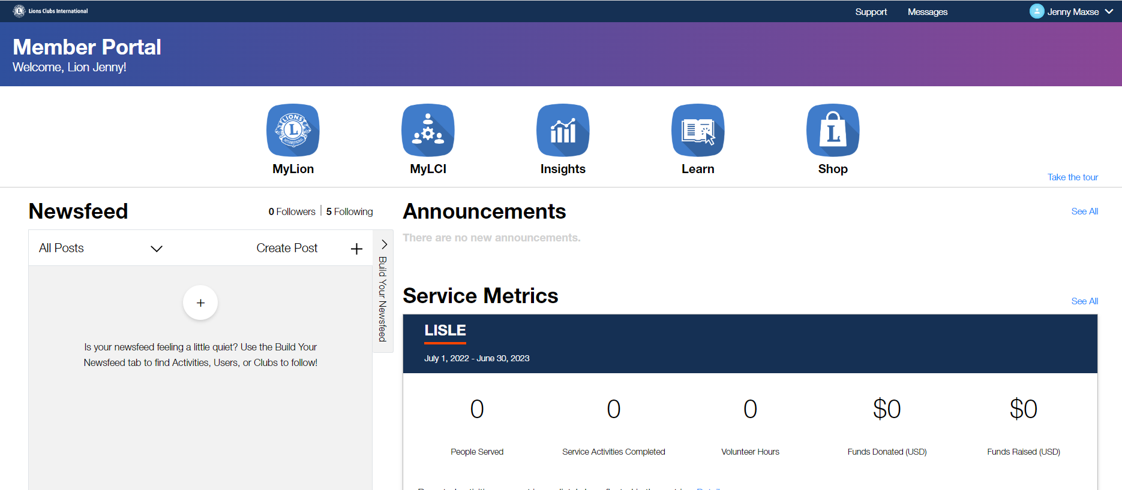
Ein Account. Ein Portal.
Notes:
Denken Sie an den Lion Account... Ein einziger Account, über den Sie Zugang zu allen Ressourcen haben, die Sie für Ihre Arbeit brauchen.
Aber stimmt das wirklich?

Slide 4

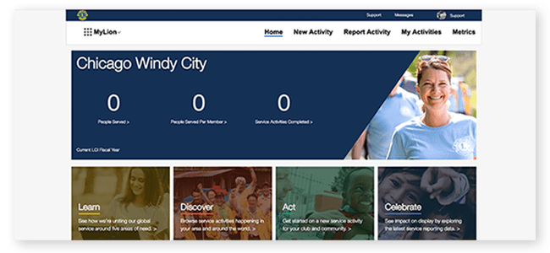
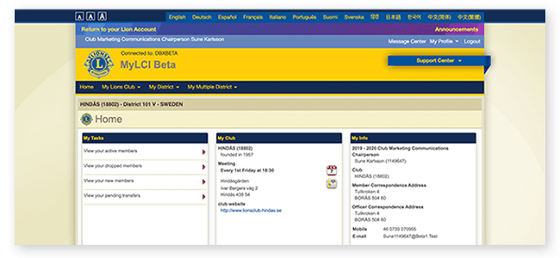
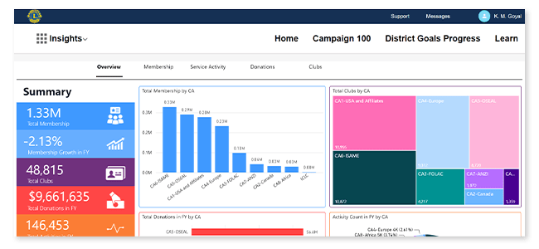
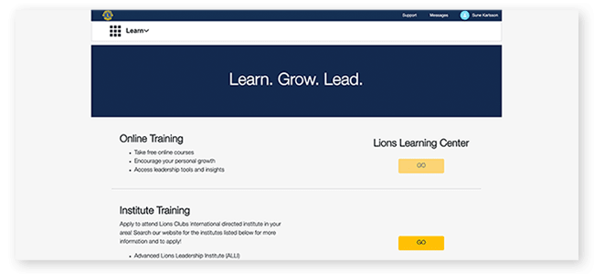
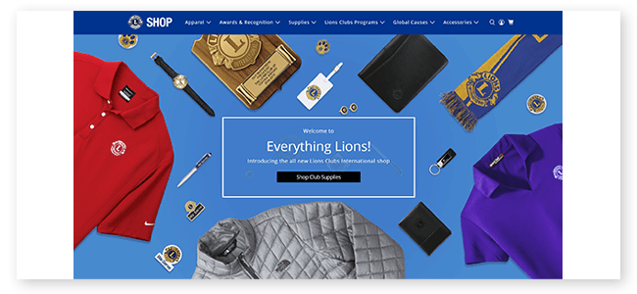
Fünf Tools. Fünf Anwendungen.
Fünf Speicherplätze für Daten.
Notes:
Eigentlich handelt es sich um fünf verschiedene Anwendungsprodukte. Jede Anwendung hat ein bestimmtes Aussehen, eigene Navigationsmöglichkeiten und ist mehr oder weniger benutzerfreundlich.
Das bedeutet, dass man unterschiedliche Anwendungen erlernen muss mit unterschiedlichen Anleitungen, Tipps und Tricks.
Außerdem greifen die Anwendungen nicht immer auf dieselben Datenbanken zu und haben oft unterschiedliche Daten.
Mehrere Datenspeicher machen die Sicherung und Verwaltung zu einer Herausforderung und oft kann man nicht auf die benötigten Daten zugreifen.

Slide 5




Selbst im aktuellen Portal sind viele
Vorgänge nicht miteinander verbunden
Anfragen an das Member Service Center
Spendenhistorie anzeigen
Anerkennungen und Auszeichnungen für Einzelpersonen und Clubs
Beantragte und bewilligte Zuschüsse
Notes:
Selbst mit unseren derzeitigen digitalen Tools sind viele Ihrer anderen Vorgänge nicht mit Ihrem Lion Account verbunden. Wenn das Member Service Center Tech Support liefert, geschieht dies durch eine unabhängige Anwendung ohne integrierte Daten.
Derzeit sind nur sehr wenige Einzelheiten über Spenden verfügbar, so dass oft ein Anruf oder eine Anfrage bei der Stiftung erforderlich ist, um den Status einer Auszeichnung oder Anerkennung zu erfahren.
Apropos Anerkennung: Manchmal ist es sehr verwirrend: man findet nicht immer den Bericht mit den gewünschten Daten, so dass Sie in einigen Fällen telefonisch um Hilfe bitten müssen. Oft dauert es lange, um auf eine kurze Frage eine Antwort zu erhalten.
Es gibt auch heute noch viele manuelle Aspekte wie die Beantragung von Zuschüssen und deren Meldungen. Dadurch wird der Prozess länger und mühsamer.

Slide 6











So entsteht ein unstimmiges und frustrierendes Anwendererlebnis
Artikel & Shop
Zahlungen & Historie
Convention & Delegierte
Neues Mitglied
Neuer Club
Club-Anerkennung
Reporting
Anerkennung von Einzelpersonen
Planung von Hilfsprojekten
Lernverlauf & Historie
Clubverwaltung
Beantragte und bewilligte Zuschüsse
Geleistete Spenden
Member
Service Center
Einzelmitglied
Notes:
Clubverwaltung, Wachstumsförderung, Aufbau eines Gebiets/Distrikts und Hilfeleistungen für Bedürftige sind mit viel Arbeit verbunden. Unsere aktuellen digitalen Tools mit mehreren Anwendungen und Datenquellen haben zu viel Frust auf allen Ebenen geführt.
Die letzte größere Investition in digitale Tools liegt über fünf Jahre zurück, und natürlich hat sich die Technologie weiter entwickelt, insbesondere während der Pandemie. Wir müssen unsere digitalen Tools verbessern, um Sie besser unterstützen zu können.

Slide 7
Was ist geplant?
Notes:
Die Frage ist „Was ist geplant?“

Slide 8

2024 stellen wir auf ein einheitliches digitales Tool um.
Lions-Anwendungen und Daten zusammenbringen
Notes:
Im vergangenen Geschäftsjahr hat der Internationale Vorstand Investitionen in die Modernisierung unserer digitalen Tools genehmigt, um durch einheitliche Lions-Anwendungen und Daten die digitalen Möglichkeiten zu vereinfachen und verbessern.
In den vergangenen Monaten wurde hinter den Kulissen am neuen Tool gearbeitet. Anfang 2023 wird das Produkt fertiggestellt und ist ab Mitte 2023 einsatzbereit.
Das weiterentwickelte Produkt orientiert sich an neuer cloudbasierter Software sowie dem Feedback von Lions und Erfahrungswerten.

Slide 9

Wir nutzen die Funktionalität unserer aktuellen digitalen Tools und machen sie anwenderfreundlicher und effizienter.
Ein Lion Account
Ein Member Portal (Mitgliederportal)
Ein einheitliches Nutzererlebnis für alle Geräte: Handy, Tablet und Computer
Eine einzige Plattform für alles
Notes:
Das überarbeitete Tool nutzt die bekannten Funktionen und führt sie in einem einheitlichen neuen Produkt zusammen und ermöglicht den Zugriff vom Lion Account auf eine Benutzeroberfläche, die alle Funktionen auf Ihrem Computer, Tablet oder Handy zur Verfügung stellt. Einfach gesagt: Wir führen MyLion, MyLCI und Insights und einige mehr als ein einheitliches Tool zusammen, um das Anwendererlebnis zu verbessern. Das Ganze basiert auf einer einzelnen Plattform: Salesforce.
Salesforce ist der Branchenführer im Bereich der Cloud-Lösungen, die von mehr als 150.000 Organisationen, darunter über 40.000 gemeinnützige Einrichtungen, genutzt werden. Wir befinden uns in guter Gesellschaft.

Slide 10
Aber wie?
Gemeinsam.
Notes:
Wie schaffen wir diesen Übergang? Wie kommen wir gemeinsam dorthin? Indem wir diesen Wandel gemeinsam vollziehen.
Ihre Beteiligung ist entscheidend. Wie können Sie sich also einbringen?

Slide 11
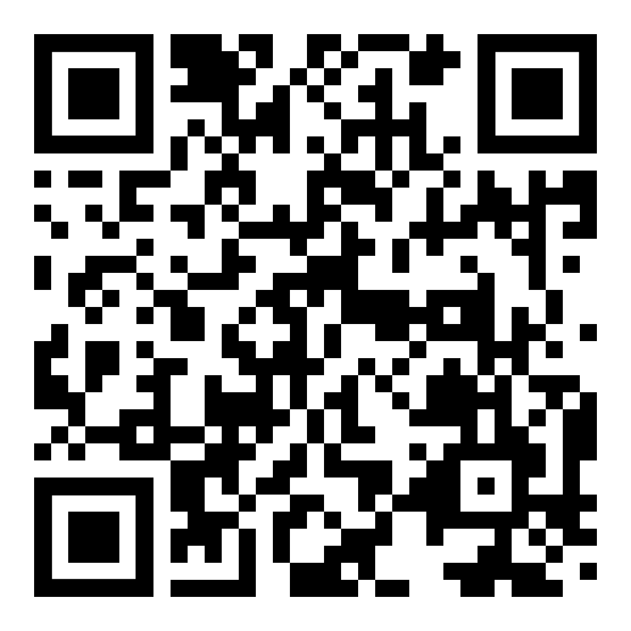
Wie können Sie sich einbringen?
Mithilfe Ihres Inputs können wir Ihren digitalen Erwartungen gerecht werden, damit Sie sich wie gewohnt ehrenamtlich engagieren können.
Bitte nutzen Sie den QR-Code, um an der Umfrage zur
Technologienutzung teilzunehmen
Wir möchten wissen, was Ihnen wichtig ist.
Club-Webseiten
Mobile Anwenderfreundlichkeit
Meldung von Hilfsprojekten
Mehr über Hilfsktivitäten erfahren
Netzwerken und Kommunikation
mit Mitgliedern
Integration sozialer Medien
Dokumentensuche
Fundraising-Tools
Verwaltung von Daten und Einstellungen
Tools und Unterstützung für Barrierefreiheit
Lernen mit digitalen Tools und Unterstützung
Sonstiges ...
Anmelden und informiert bleiben
Teilnahme an Fokusgruppen
Notes:
Input teilen und aktiv dabei bleiben
QR-Code scannen, um an der Umfrage zur Technologienutzung teilzunehmen, in der Teilnehmende entsprechende Fragen beantworten.
Nach Abschluss der Umfrage können Sie sich für Updates registrieren oder für die Teilnahme an Fokusgruppen und Testteams.
Wir benötigen Ihr Input, um Produkte zu entwickeln, die auf Ihre Bedürfnisse eingehen.

Slide 12
Vielen Dank!
© 2022 Lions Clubs International

